Slide 1
Lokale coalities sluiten
Samen bereik je meer

Slide 2


Stichting Financieel Paspoort is een vrijwilligersorganisatie die de bestaanszekerheid van mensen versterkt. Dat doen wij door hulpmiddelen ter beschikking te stellen, waarmee snel een financieel inzicht kan worden gemaakt en mogelijk passende voorzieningen kunnen worden gevonden.
Wij zijn een burgerinitiatief, een onafhankelijke stichting, niet commercieel en zonder winstoogmerk.
Wij werken uitsluitend met vrijwilligers.

Slide 3

Wat is een lokale coalitie?
?
Een groep hulpverlenende organisaties die samenwerkt om hun cliënten beter te helpen
Samenwerken begint bij elkaar kennen en vertrouwen
Elkaars voorzieningen kennen en eventueel cliënt warm overdragen
Regelmatig ontmoeten, ervaringen delen en de samenwerking versterken
Gezamenlijk de verantwoordelijkheid dragen voor het vindbaar maken en houden van de voorzieningen
In tijden van crisis werkzaamheden snel en pragmatisch coördineren

Slide 4


Slide 5


Slide 6


Slide 7


Slide 8
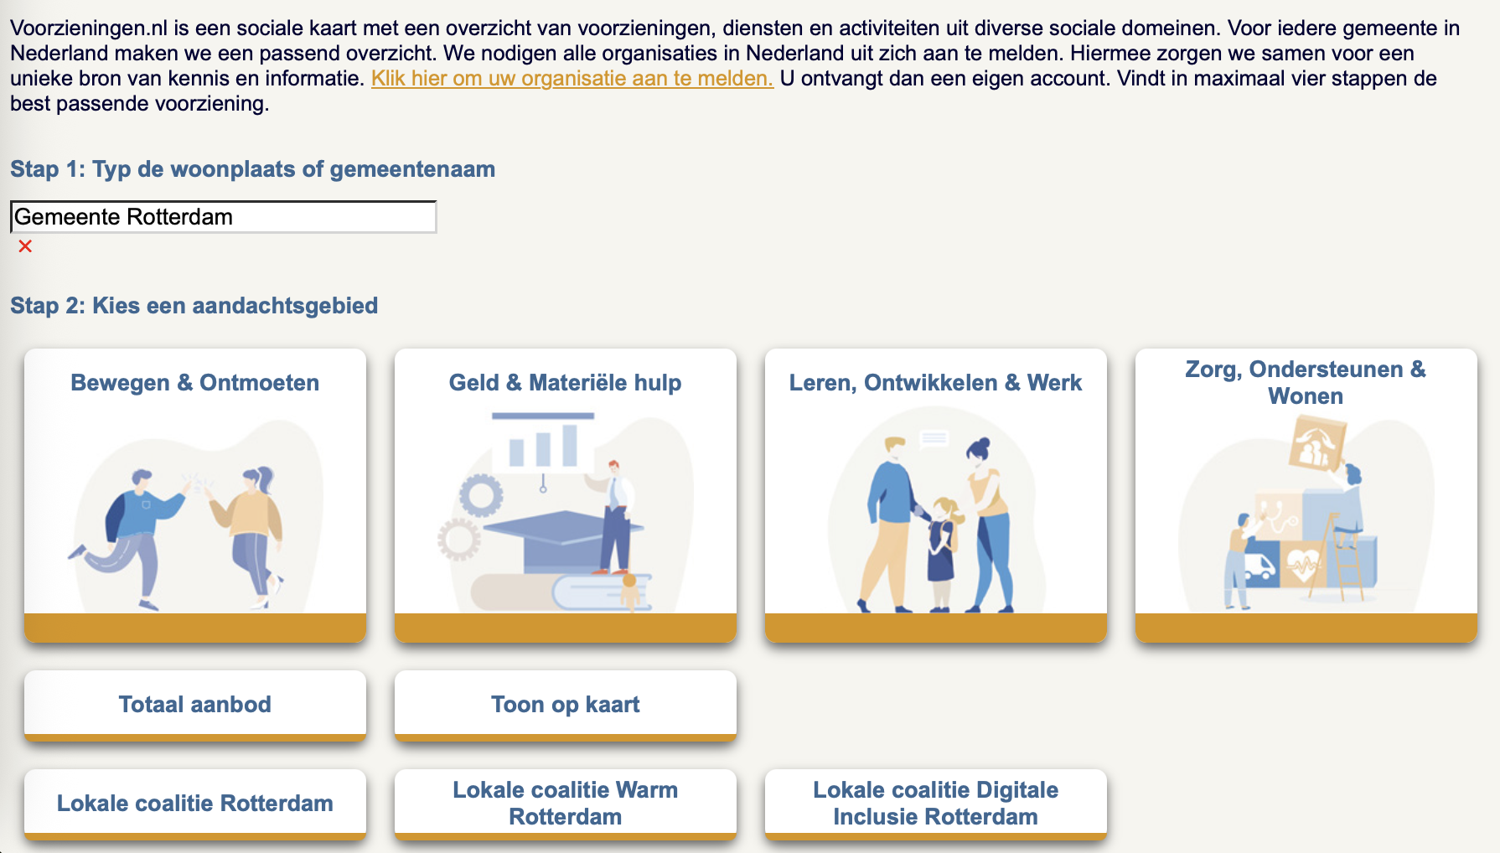

Slide 9
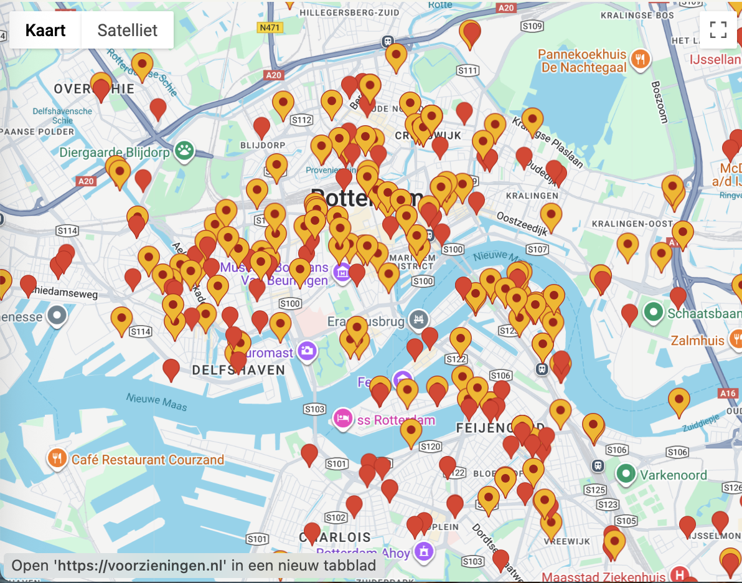
?

Slide 10

Voorbeeld van samen op zoek gaan naar mogelijk passende voorzieningen
en warm overdragen
?

Slide 11

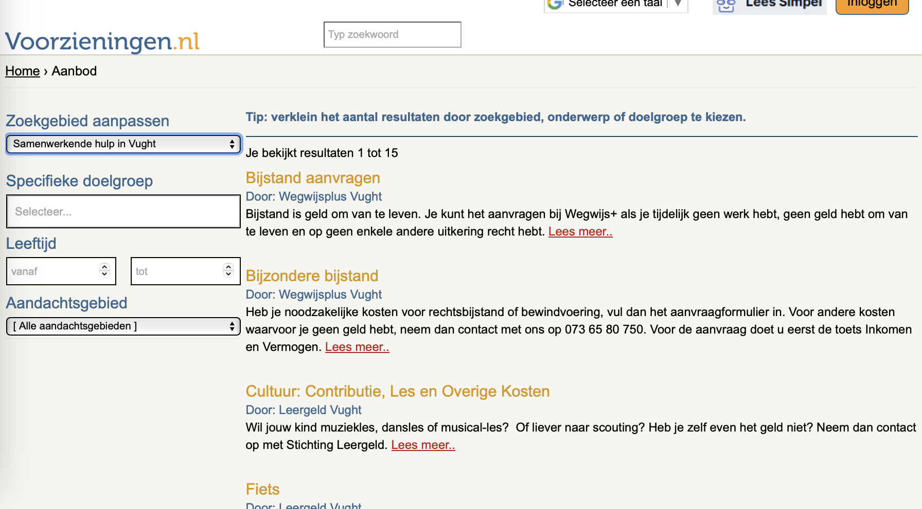
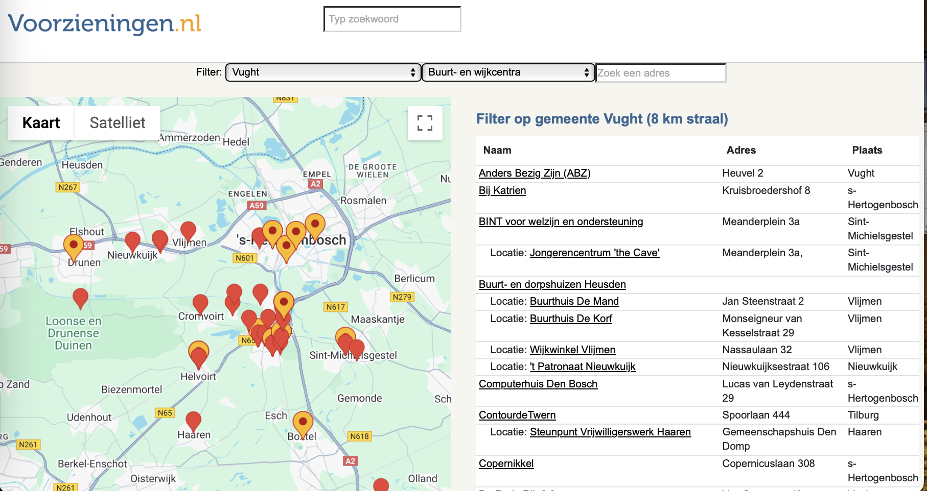
Stappenplan lokale coalitie
Onderzoek of er al een passend netwerk bestaat binnen je gemeente. Zo niet, breng enkele hulpverlenende organisaties bij elkaar en roep een lokale coalitie uit.
Wacht niet op een compleet elftal, met z’n drieën kun je al voetballen.
Leer elkaar en elkaars voorzieningen kennen én vertrouwen. Maak afspraken over de ‘warme’ overdracht.
Bied een training voor hulpverleners en beheerders van Voorzieningen.nl.
Ondersteuning via Stichting Financieel Paspoort is beschikbaar.
Zorg dat alle organisaties, voorzieningen, locaties en inloopspreekuren worden opgenomen in Voorzieningen.nl.
Ontmoet elkaar regelmatig om de voortgang en actuele onderwerpen te bespreken. Benoem een lokale coördinator die de bijeenkomsten en afspraken bewaakt.
Laat je horen en zien in de lokale pers en bij evenementen.

Slide 12




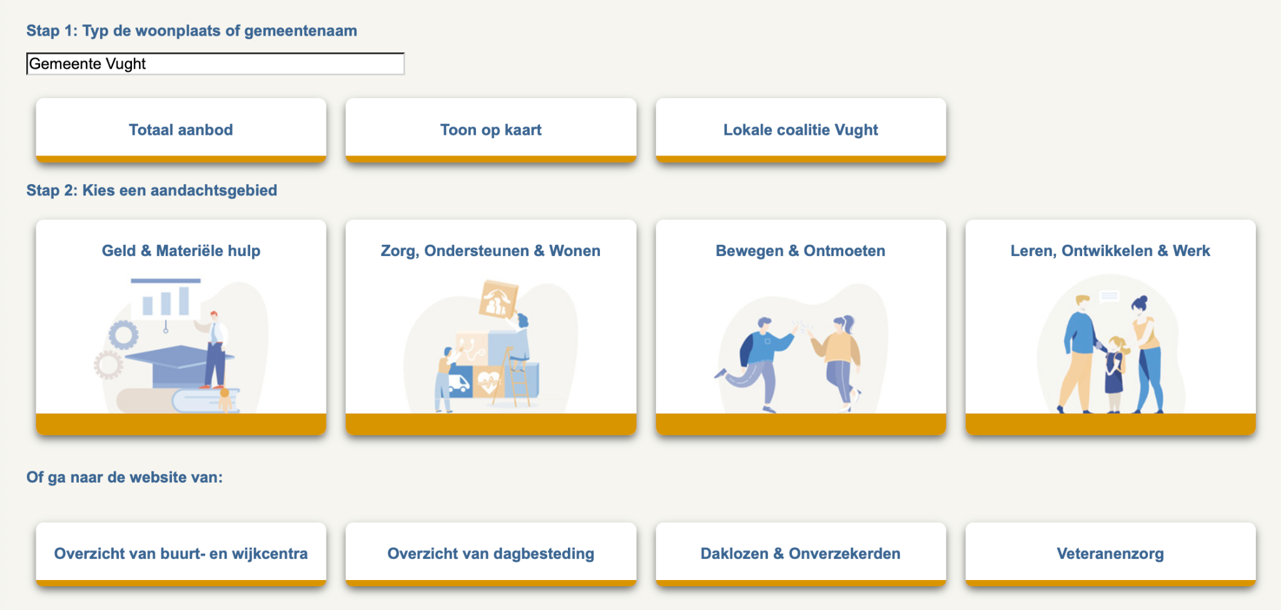

FP Ecosysteem en Hulpmiddelen
Warme Overdracht
Hulpverleners
App FP
Ondersteunt gebruik app
MijnGegevens
MijnGegevens Verzamelen
Overheid
Belasting
Hulp Financieel Inzicht
Handmatig zoeken
Pensioen
DUO
UWV
Lokale
Coalitie
Persoonlijke Kenmerken
Voorziening Aanvragen
Aanbieders
Passende Voorzieningen
Voorzieningen.nl
Voorzieningen

Slide 13
Voorbeeld aanvragen Heusdenpas

Slide 14
Voorbeeld implementatie HeusdenPas
De gemeente Heusden wil de aanvraag van de HeusdenPas vereenvoudigen door het aanvragen ervan ook met behulp van Financieel Paspoort mogelijk te maken
De beleidsregels voor de HeusdenPas zijn door specialisten van de Stichting ICTU geanalyseerd en voorstellen voor vereenvoudiging voor het aanvragen door de gemeenteraad aangenomen
In het bijzonder zijn vereenvoudigingen voorgesteld die het mogelijk maken de aanvraag te doen op basis van gegevens die voor de burger via de app FP toegankelijk kunnen worden gemaakt
Regels voor het vaststellen van de AOW-leeftijd en de bijstandsnorm van de aanvrager zijn door Stichting ICTU in afstemming met de regeleigenaren Sociale Verzekeringsbank en Ministerie van Sociale Zaken en Werkgelegenheid als MVP geimplemeerd op regels.overheid.nl
De gemeentelijke regels zoals de woongemeente en de 120% norm zijn in de GPF geconfigureerd
De koppeling voor het geautomatiseerd aanleveren van gegevens aan het systeem van ZorgNed is geimplementeerd

Slide 15
Aanvraag HeusdenPas
Voorzieningen
Voorzie- ningen.nl
Voorzie- ningen.nl
App FP
Kies Heusden Pas
Verzamel brongege- vens
Controleer recht op Pas
Toon resultaat
Verstuur aanvraag
Overheid en
uitvoerders
Mijn Belasting dienst
Mijn Overheid
Regels. Overheid
Mijn
UWV

Slide 16
Aanvraag HeusdenPas
In Voorzieningen.nl is de voorziening HeusenPas opgenomen. Deze kan met de app FP worden gevonden en getoond.
Op basis van de specificatie van de voorziening HeusdenPas worden de noodzakelijke gegevensbronnen bezocht.
Bijstandsnorm wordt bepaald m.b.v. regels.overheid.nl. Inwonerschap gemeente en % bijstandsnorm worden gecontroleerd.
De aanvraag wordt direct (en veilig) doorgegeven aan ZorgNed. Zij verzorgen voor de gemeente Heusden de administratie en geven de kaarten uit.
Voorzieningen
Voorzie- ningen.nl
Voorzie- ningen.nl
De gebruiker van de app FP ziet dat er een knop ‘Aanvragen’ beschikbaar is en kiest hiervoor.
App FP
Kies Heusden Pas
Verzamel brongege- vens
Controleer recht op Pas
Toon resultaat
Verstuur aanvraag
Resultaat van de controle wordt getoond en de optie voor het indienen van de aanvraag geboden
Overheid en
uitvoerders
Mijn Belasting dienst
Mijn Overheid
Regels. Overheid
Mijn
UWV

Slide 17
Vragen?
Ideeën?
Wensen?

Slide 18
Bezoek onze stand, meld jouw organisatie aan en doe mee, samen met 3.000 organisaties en 8.000 voorzieningen

